Slide 1
Sorting Algorithms
Sorting algoritmi verilmish massivi (siyahida olan elementleri) boyukden kichiye (kichikden boyuye) siralamaqdir.
2 cur tesnif olunur: Sade novler ve Effektiv novler.

Slide 2
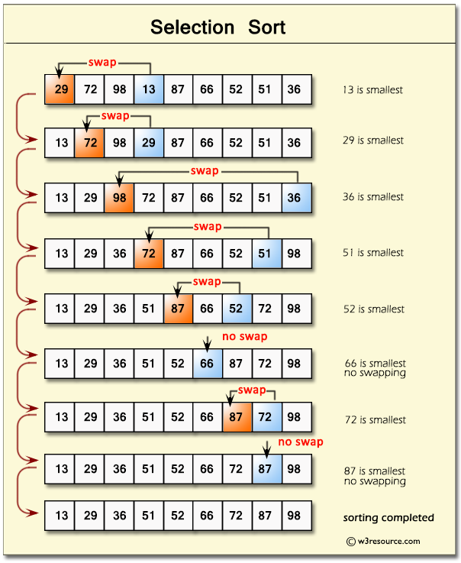
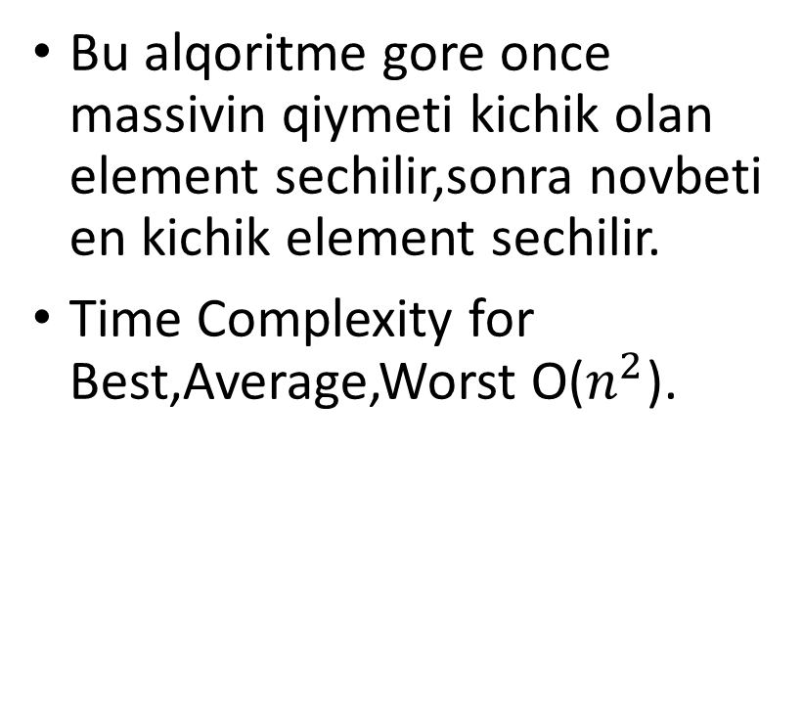
Selection Sort
Bu alqoritme gore once massivin qiymeti kichik olan element sechilir,sonra novbeti en kichik element sechilir.
Time Complexity for Best,Average,Worst O($n^{2}$).

Slide 3
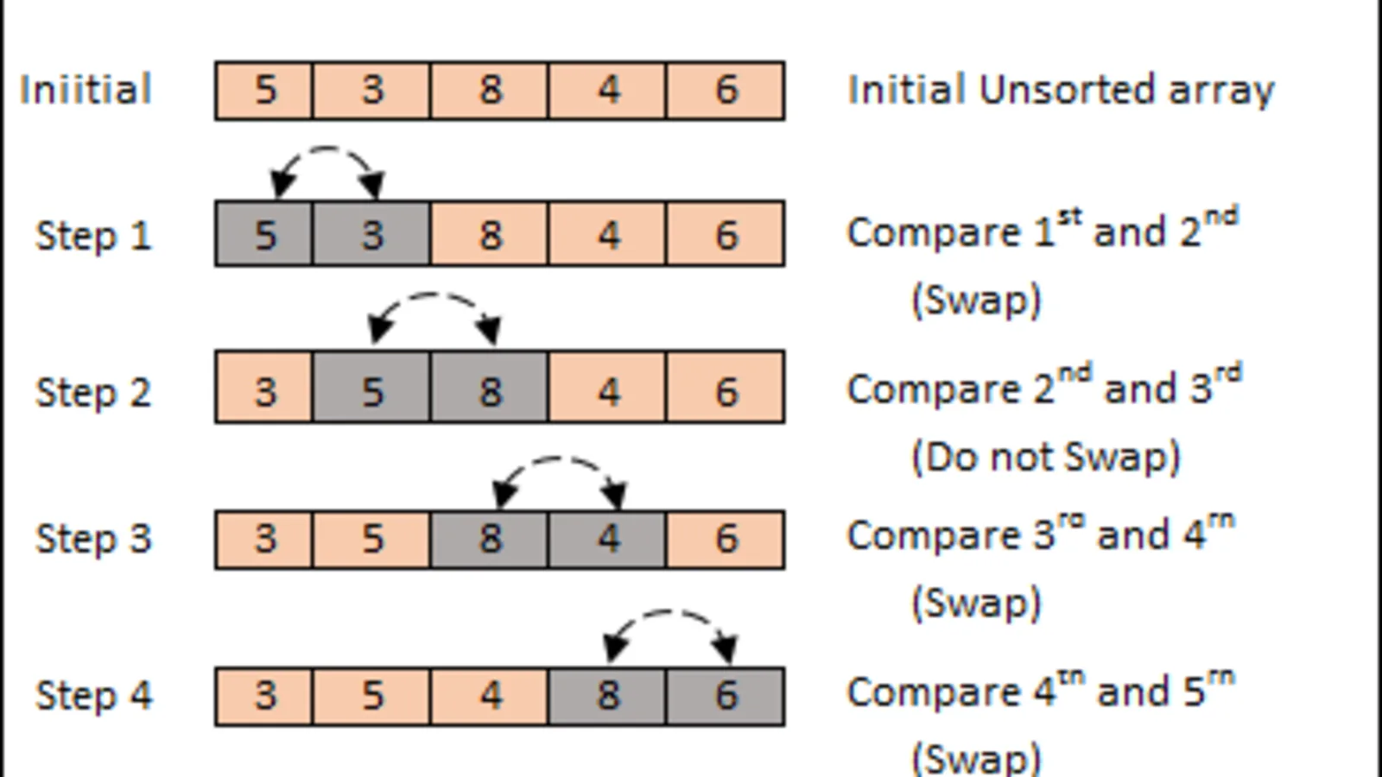
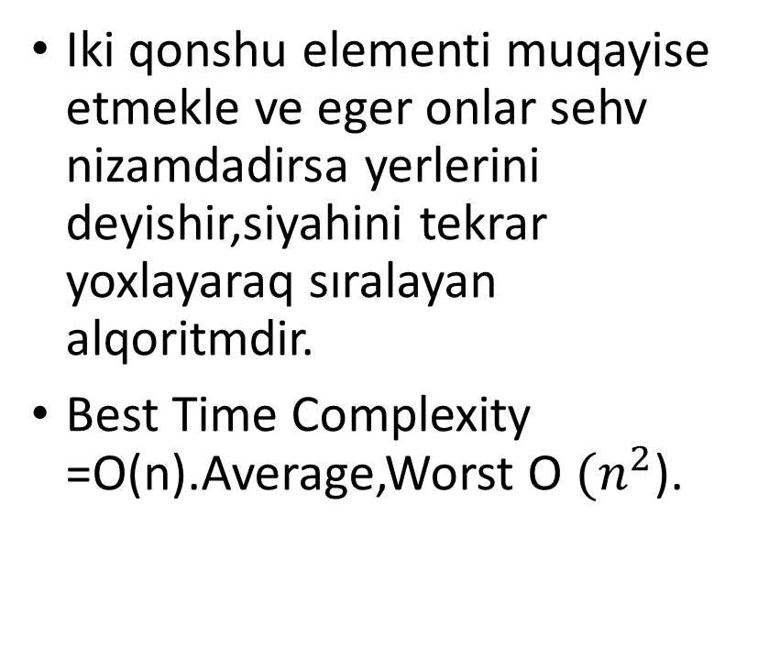
Buble Sort
Iki qonshu elementi muqayise etmekle ve eger onlar sehv nizamdadirsa yerlerini deyishir,siyahini tekrar yoxlayaraq sıralayan alqoritmdir.
Best Time Complexity =O(n).Average,Worst O $(n^{2}$).

Slide 4
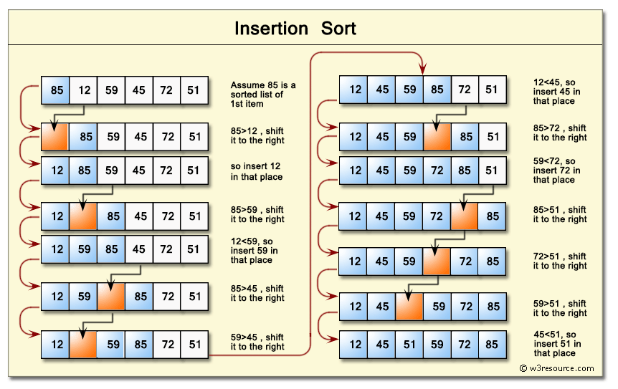
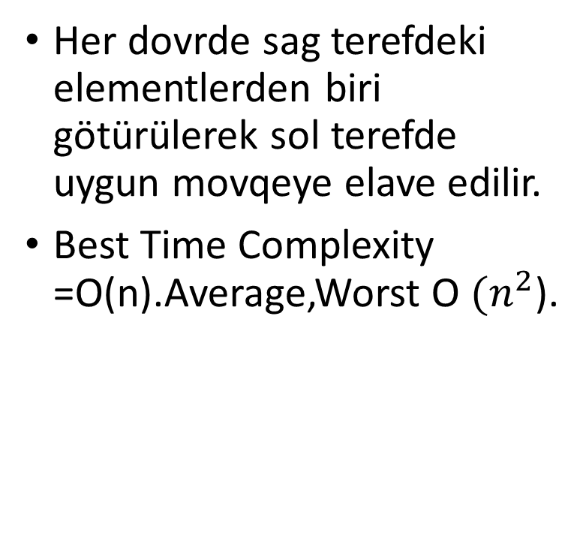
Insertion Sort
Her dovrde sag terefdeki elementlerden biri götürülerek sol terefde uygun movqeye elave edilir.
Best Time Complexity =O(n).Average,Worst O $(n^{2}$).

Slide 5
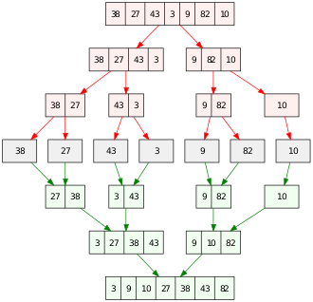
Merge Sort
Girish massivini indekse esasen iki yariya bolur ve bölme prosesi array unitslere beraber olan halina qeder davam edir ve Merging prosesi bashlayir.
Time Complexity for Best,Average,Worst O(nlogn).

Slide 6
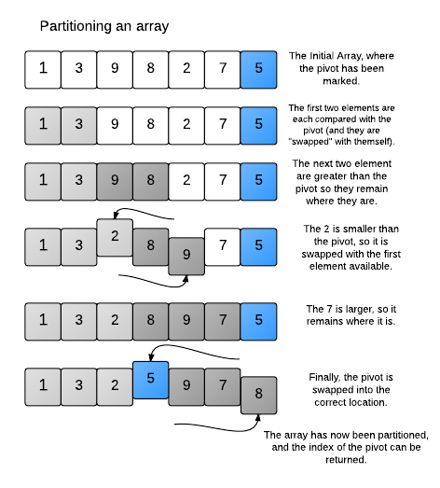
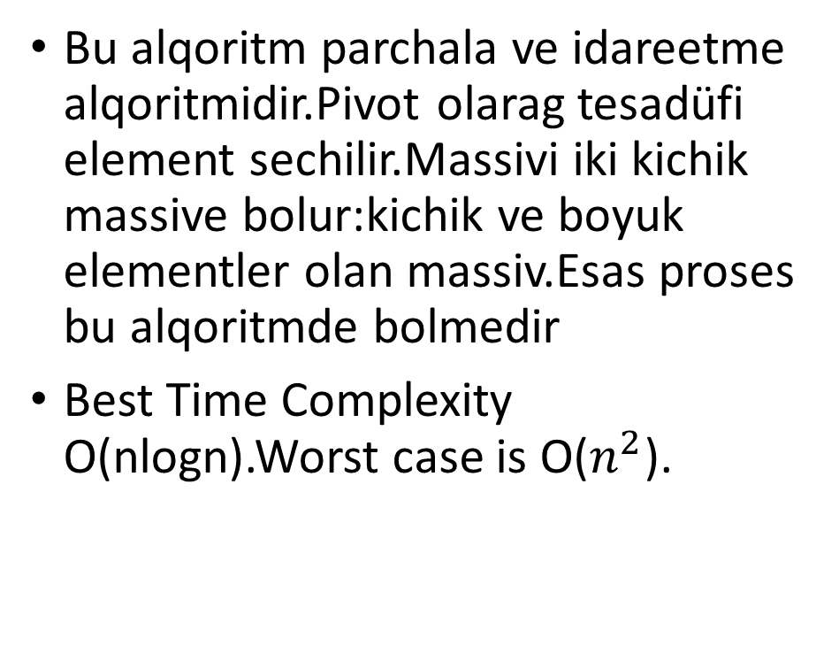
Quick Sort
Bu alqoritm parchala ve idareetme alqoritmidir.Pivot olarag tesadüfi element sechilir.Massivi iki kichik massive bolur:kichik ve boyuk elementler olan massiv.Esas proses bu alqoritmde bolmedir
Best Time Complexity O(nlogn).Worst case is O($n^{2}$).

